Slide 3
NUESTRA ESCUELA
Fundada en 1953 por Pedro Ibáñez Ojeda, con el nombre de su padre, Adolfo Ibáñez Boggiano, figura pública, empresario y Ministro de Infraestructura de Chile en los años 20, quien estaba comprometido con la formación de líderes empresariales con orientación práctica y sentido de responsabilidad social.
Comenzó en Viña del Mar, y en 1979, abrió un campus en Santiago. Posteriormente, en 1988, se fundó la Universidad Adolfo Ibáñez, siendo la única escuela de negocios que da origen a una universidad en Chile.

Slide 4
» ¿QUÉ NOS CARACTERIZA?
Vanguardia
e Innovación
Calidad
y Excelencia

Slide 5
» VANGUARDIA E INNOVACIÓN
* Diseñar línea de tiempo

Slide 6
» CALIDAD Y EXCELENCIA
* Diseñar acreditaciones, rankings y alianzas

Slide 7
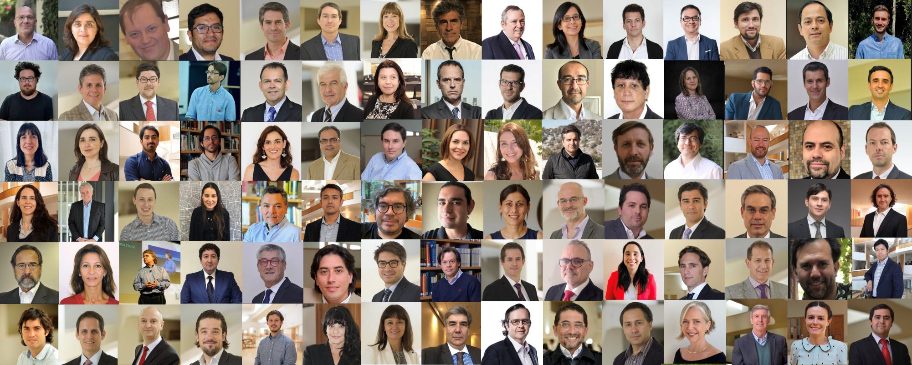
» CALIDAD Y EXCELENCIA

Slide 8
» CALIDAD Y EXCELENCIA

Slide 9
» ALGUNAS CIFRAS

Slide 10
» NUESTRO PROPOSITO
Re-imaginar los negocios
para resolver los desafíos del mundo

Slide 11
AREAS ESTRATÉGICAS E IMPACTO

Slide 12
ALUMNI

